Slide 1



Sieci komputerowe – wybrane zagadnienia
Wykład w ramach przedmiotu „Informatyka” (EE-DI)
Dawid Warchoł

Slide 2
Zakres materiału na temat sieci komputerowych
Zagadnienia związane z sieciami komputerowymi były lub będą dość obszernie omawiane w ramach przedmiotu Technologie Informacyjne.
W związku z tym na niniejszym wykładzie nie będzie obszernego omówienia tematyki sieci komputerowych (struktury sieci, protokoły itd.).
Skupimy się głównie na problemie adresacji IP.
Kilka zagadnień lub podstawowych definicji może się powtórzyć na obu przedmiotach, ale główna część tego wykładu będzie stanowić uzupełnienie materiału z TI i pomoże zrozumieć w praktyce zagadnienie adresacji IP.

Slide 3
Sieć komputerowa i host – definicje
Sieć komputerowa jest zbiorem komputerów i innych urządzeń (smartfony, drukarki, konsole do gier, serwery, routery itp.), które są ze sobą połączone (przewodowo lub bezprzewodowo) w celu wymiany danych i współdzielenia zasobów.
Urządzenia w sieci, które mogą wysyłać i odbierać dane, są nazywa hostami.

Slide 4
Adres IP – definicja
Adres IP (Internet Protocol Address) to unikatowy identyfikator przypisany każdemu urządzeniu w sieci komputerowej (hostowi) opartej na protokole IP.
IP służy do identyfikowania i adresowania hostów, dzięki czemu mogą się one ze sobą komunikować.
Istnieje sześć wersji IP, ale tylko dwie przyjęły się i weszły do powszechnego użycia: IPv4 oraz IPv6.

Slide 5
IPv4
Przykładowy adres IPv4: 192.168.1.10
Adres IPv4 jest 32-bitowy. Składa się z czterech liczb (zazwyczaj zapisywanych w systemie dziesiątkowym) z zakresu 0-255, oddzielonych kropką.

Slide 6
IPv6
Przykładowy adres IPv6: 2001:db8:85a3:0:0:8a2e:370:7334
Adres IPv6 jest 128-bitowy. składa się z ośmiu liczb (zazwyczaj zapisywanych w systemie szesnastkowym) z zakresu 0-65535(10), czyli 0-ffff(16).
Liczby są oddzielone dwukropkiem.
Jeden, dowolny ciąg sąsiadujących liczb, które mają wartość zero, można zastąpić ciągiem ::.
Przykładowo, adres: 2001:db8:85a3:0:0:8a2e:370:7334 można zapisać jako: 2001:db8:85a3::8a2e:370:7334.
Można tak zrobić tylko raz w całym adresie.

Slide 7
Podsieć, maska podsieci
Sieci komputerowe możemy dzielić na mniejsze segmenty (tzw. podsieci).
Taki podział wykonuje się za pomocą maski podsieci.
Maska podsieci ma format podobny do adresu IP; w protokole IPv4 składa się z czterech liczb z zakresu 0-255 oddzielonych kropką.
Jeśli zapiszemy te liczby w systemie dwójkowym, to zawsze na początku będą same jedynki, a potem same zera.
Przykłady masek podsieci:
  255.255.255.0 (11111111.11111111.11111111.00000000(2))
  255.255.255.192 (11111111.11111111.11111111.11000000(2))
  255.255.240.0 (11111111.11111111.11110000.00000000(2))

Slide 8
Maska podsieci – alternatywny zapis
Maskę podsieci czasami zapisuje się w skrótowy sposób, podając jedynie liczbę
z przedziału 0-32 na końcu adresu IP po znaku ukośnika.
Przykładowo, jeśli mamy adres IP:
192.168.1.0
i maskę podsieci:
255.255.0.0,
to adres wraz z maską możemy zapisać w formie:
192.168.1.0/16
ponieważ 255.255.0.0 to dwójkowo 11111111.11111111.0000000.00000000(2),
a więc jest łącznie 16 jedynek w masce.

Slide 9
Podział sieci przy użyciu maski podsieci
Jedynki w masce podsieci oznaczają bity odpowiadające adresowi sieci (podsieci)
Zera oznaczają bity, które odpowiadają adresowi hosta w tej sieci.
Przykładowo, jeśli mamy adres IP:
192.168.1.0
i maskę podsieci:
255.255.255.0,
to pierwsze trzy liczby całe liczby adresu IP odpowiadają adresowi sieci, natomiast ostatnia, czwarta, liczba odpowiada adresowi hosta.
Jeśli jedynki w masce kończą się w środku liczby, a nie na jej końcu, to wydzielanie adresu sieci jest nieco bardziej skomplikowane.
Takim przypadkiem zajmiemy się tym za chwilę, w ramach zadań.

Slide 10
Specjalne adresy IPv4
Istnieje kilka adresów IPv4 specjalnego przeznaczenia. Oto trzy najważniejsze:
  127.0.0.1 – adres pętli zwrotnej (loopback).
    Umożliwia komunikację hosta z samym sobą.
    Za jego pomocą można np. odwołać się do serwera bazodanowego działającego na tym samym komputerze, z którego chcemy obsługiwać bazę.
    Taki adres można zastąpić słowem localhost.
  0.0.0.0 – adres nieokreślony.
    Może oznaczać brak adresu lub nasłuchiwanie ze wszystkich hostów.
  Adres rozgłoszeniowy (broadcast).
    Jest to ostatni adres możliwy do utworzenia w danej sieci.
    Tworzy się go ustawiając wszystkie bity dotyczące hosta na jedynki.
    Umożliwia rozgłaszanie, czyli wysyłanie danych do wszystkich komputerów w sieci, bez podawania ich konkretnych adresów.
    Przykład adresu broadcast: 192.168.255.255 (11000000.10101000.11111111.11111111(2))

Slide 11
Zadanie 1
Mając dany adres IP: 192.168.145.56 oraz maskę podsieci: 255.255.224.0, wyznacz adres sieci oraz adres rozgłoszeniowy w postaci dziesiątkowej. Oblicz również maksymalną możliwą liczbę hostów danej sieci. Należy zapisać obliczenia związane z zamianą systemów liczbowych oraz wyznaczeniem liczby hostów.
UWAGA: Tego typu zadanie będzie na końcowym zaliczeniu wykładu.

Slide 12
Zadanie 1 – rozwiązanie
Krok I: Zapisanie adresu IP i maski podsieci w systemie dwójkowym:
IP: 11000000.10101000.10010001.00111000
MASKA: 11111111.11111111.11100000.00000000
Krok II: Wykonanie operacji logicznej AND na każdym bicie IP
i odpowiadającym mu bicie maski.
  Innymi słowy, przepisanie wszystkich bitów IP na lewo od granicy maski (zaznaczonej czerwoną linią) i wyzerowanie wszystkich bitów na prawo od granicy maski.
    Uwaga: bity IP i maski muszą być do siebie dopasowane (wyrównane w poziomie).
  Wynik tej operacji (AND) jest adresem sieci:
  11000000.10101000.10000000.00000000
  Zgodnie z treścią zadania musimy go zapisać w postaci dziesiątkowej:
  192.168.128.0
Adres sieci – pierwszy (z trzech) wynik zadania

Slide 13
Zadanie 1 – rozwiązanie
IP: 11000000.10101000.10010001.00111000
MASKA: 11111111.11111111.11100000.00000000
Krok III: Wszystkie bity IP na prawo od granicy maski należy zamienić na jedynki:
  Wynik tej operacji jest adresem rozgłoszeniowym:
  11000000.10101000.10011111.11111111
  Zgodnie z treścią zadania musimy go zapisać w postaci dziesiątkowej:
  192.168.159.255
Adres rozgłoszeniowy – drugi (z trzech) wynik zadania

Slide 14
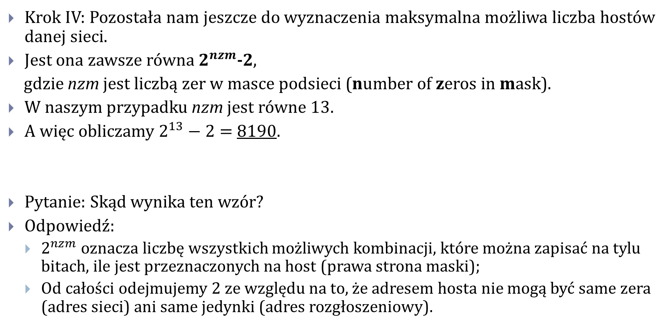
Zadanie 1 – rozwiązanie
Krok IV: Pozostała nam jeszcze do wyznaczenia maksymalna możliwa liczba hostów danej sieci.
Jest ona zawsze równa $2^{nzm}$-2,
gdzie nzm jest liczbą zer w masce podsieci (number of zeros in mask).
W naszym przypadku nzm jest równe 13.
A więc obliczamy $2^{13}−2=$ 8190.
Pytanie: Skąd wynika ten wzór?
Odpowiedź:
  $2^{nzm}$ oznacza liczbę wszystkich możliwych kombinacji, które można zapisać na tylu bitach, ile jest przeznaczonych na host (prawa strona maski);
  Od całości odejmujemy 2 ze względu na to, że adresem hosta nie mogą być same zera (adres sieci) ani same jedynki (adres rozgłoszeniowy).
Maksymalna możliwa liczba hostów sieci – trzeci (z trzech) wynik zadania.

Slide 15
Zadanie 1 – rozwiązanie – przydatny trik
Tak naprawdę na początku zadania nie musimy zapisywać wszystkich liczb (bajtów) adresu IP oraz maski w systemie dwójkowym.
Wystarczy zapisać dwójkowo jedynie tą liczbę maski, w której następuje granica (inna liczba niż 0 i 255) i odpowiadającą jej liczbę adresu IP. W naszym przypadku jest to trzecia liczba.
IP: 192.168.10010001.56
MASKA: 255.255.11100000.0
Dalsze obliczenia również się skrócą, ponieważ nie będziemy musieli z powrotem konwertować wszystkich liczb dwójkowych na system dziesiątkowy (jedynie trzecią).
  Adres sieci:
  192.168.10000000(2).0 = 192.168.128.0
  Adres rozgłoszeniowy:
  192.168.10011111(2).255 = 192.168.159.255

Slide 16
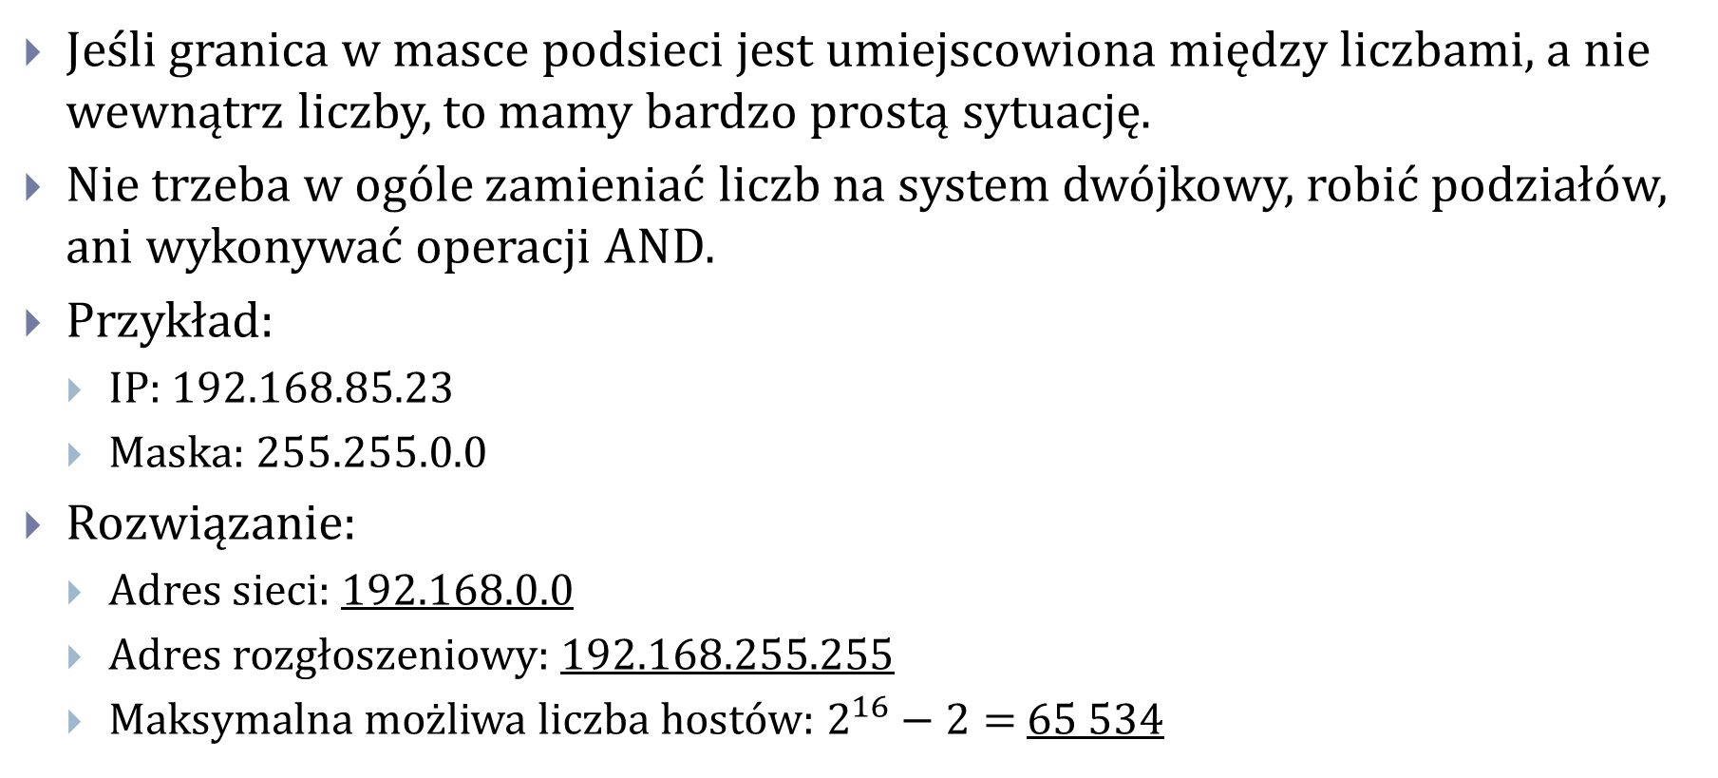
Co w przypadku, gdy granica jest umiejscowiona między liczbami?
Jeśli granica w masce podsieci jest umiejscowiona między liczbami, a nie wewnątrz liczby, to mamy bardzo prostą sytuację.
Nie trzeba w ogóle zamieniać liczb na system dwójkowy, robić podziałów, ani wykonywać operacji AND.
Przykład:
  IP: 192.168.85.23
  Maska: 255.255.0.0
Rozwiązanie:
  Adres sieci: 192.168.0.0
  Adres rozgłoszeniowy: 192.168.255.255
  Maksymalna możliwa liczba hostów: $2^{16}−2=$ 65 534

Slide 17
Zadanie 2
Mając dany adres IP: 224.204.135.56 oraz maskę podsieci: 255.255.225.240, wyznacz adres sieci oraz adres rozgłoszeniowy w postaci dziesiątkowej. Oblicz również maksymalną możliwą liczbę hostów danej sieci. Należy zapisać obliczenia związane z zamianą systemów liczbowych oraz wyznaczeniem liczby hostów.
Zadanie jest do samodzielnej realizacji.
Rozwiązanie krok po kroku nie zostanie więc zaprezentowane, ale wyniki końcowe można odczytać na następnym slajdzie.

Slide 18
Zadanie 2 – wyniki
Adres sieci: 224.204.135.48
Adres rozgłoszeniowy: 224.204.135.63
Maksymalna możliwa liczba hostów: 14

Slide 19
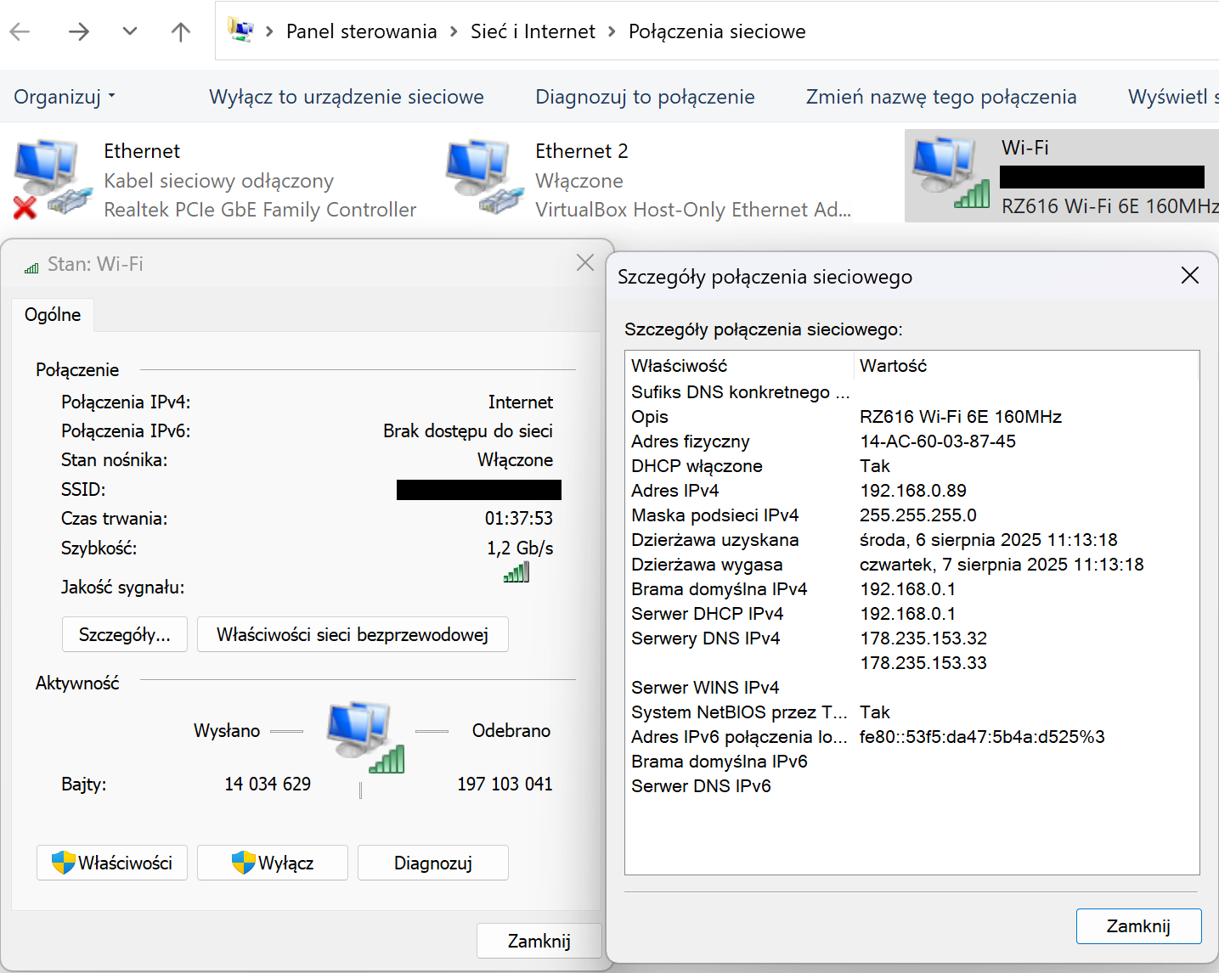
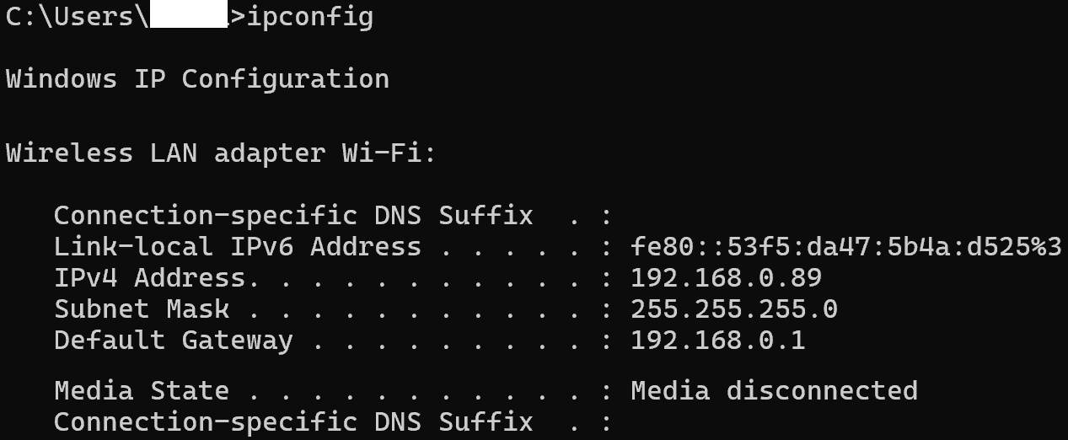
Jak sprawdzić adres IP i maskę przypisaną do interfejsu sieciowego (karty sieciowej w komputerze) w systemie Windows?
Wiersz polecenia (CMD):

Slide 20
Jak sprawdzić adres IP i maskę przypisaną do interfejsu sieciowego (karty sieciowej w komputerze) w systemach Linux i macOS?
W systemach Linux i macOS adres IP oraz maskę podsieci możemy sprawdzić poleceniem ifconfig lub ip addr wpisując go w konsoli systemowej (wierszu poleceń).
UWAGA: Nazwy tych poleceń w Windows i Linux/macOS są podobne, ale nie identyczne. Windows: ipconfig, Linux/macOS: ifconfig.

Slide 21
Brama domyślna
Odczytując adres IP i maskę podsieci możemy zauważyć również dodatkowy adres IP oznaczony jako brama domyślna (ang. default gateway).
Brama domyślna to adres urządzenia, które służy jako "wyjście" z sieci lokalnej do innych sieci, najczęściej do Internetu.
Najczęściej rolę bramy domyślnej pełni router.
Gdy komputer próbuje połączyć się z adresem IP, który nie należy do jego sieci lokalnej, wysyła pakiety właśnie do bramy domyślnej. Router przekazuje je dalej – na zewnątrz sieci.

Slide 22
Ręczna (nieautomatyczna) konfiguracja sieci
Tworząc nową sieć lub podłączając nowego hosta do sieci zazwyczaj następuje automatyczna konfiguracja.
Odpowiada za to serwer DHCP (Dynamic Host Configuration Protocol).
Czasami zachodzi potrzeba ręcznego skonfigurowania sieci. Może to być konieczne np. gdy:
  podłączamy urządzenie, które ma być zawsze dostępne pod tym samym adresem, np. drukarka, kamera sieciowa itp. (DHCP może przydzielić inny adres po ponownym połączeniu urządzenia do tej samej sieci);
  tworzymy małą, lokalną sieć bez Internetu, np. łącząc bezpośrednio dwa komputery kablem sieciowym;
  chcemy skomunikować urządzenia (np. mikrokomputery) z prostym systemem bez GUI (graficznego interfejsu użytkownika);
  z jakiegoś powodu nie jest dostępny serwer DHPC (np. administrator sieci wyłączył go w routerze przez pomyłkę).

Slide 23
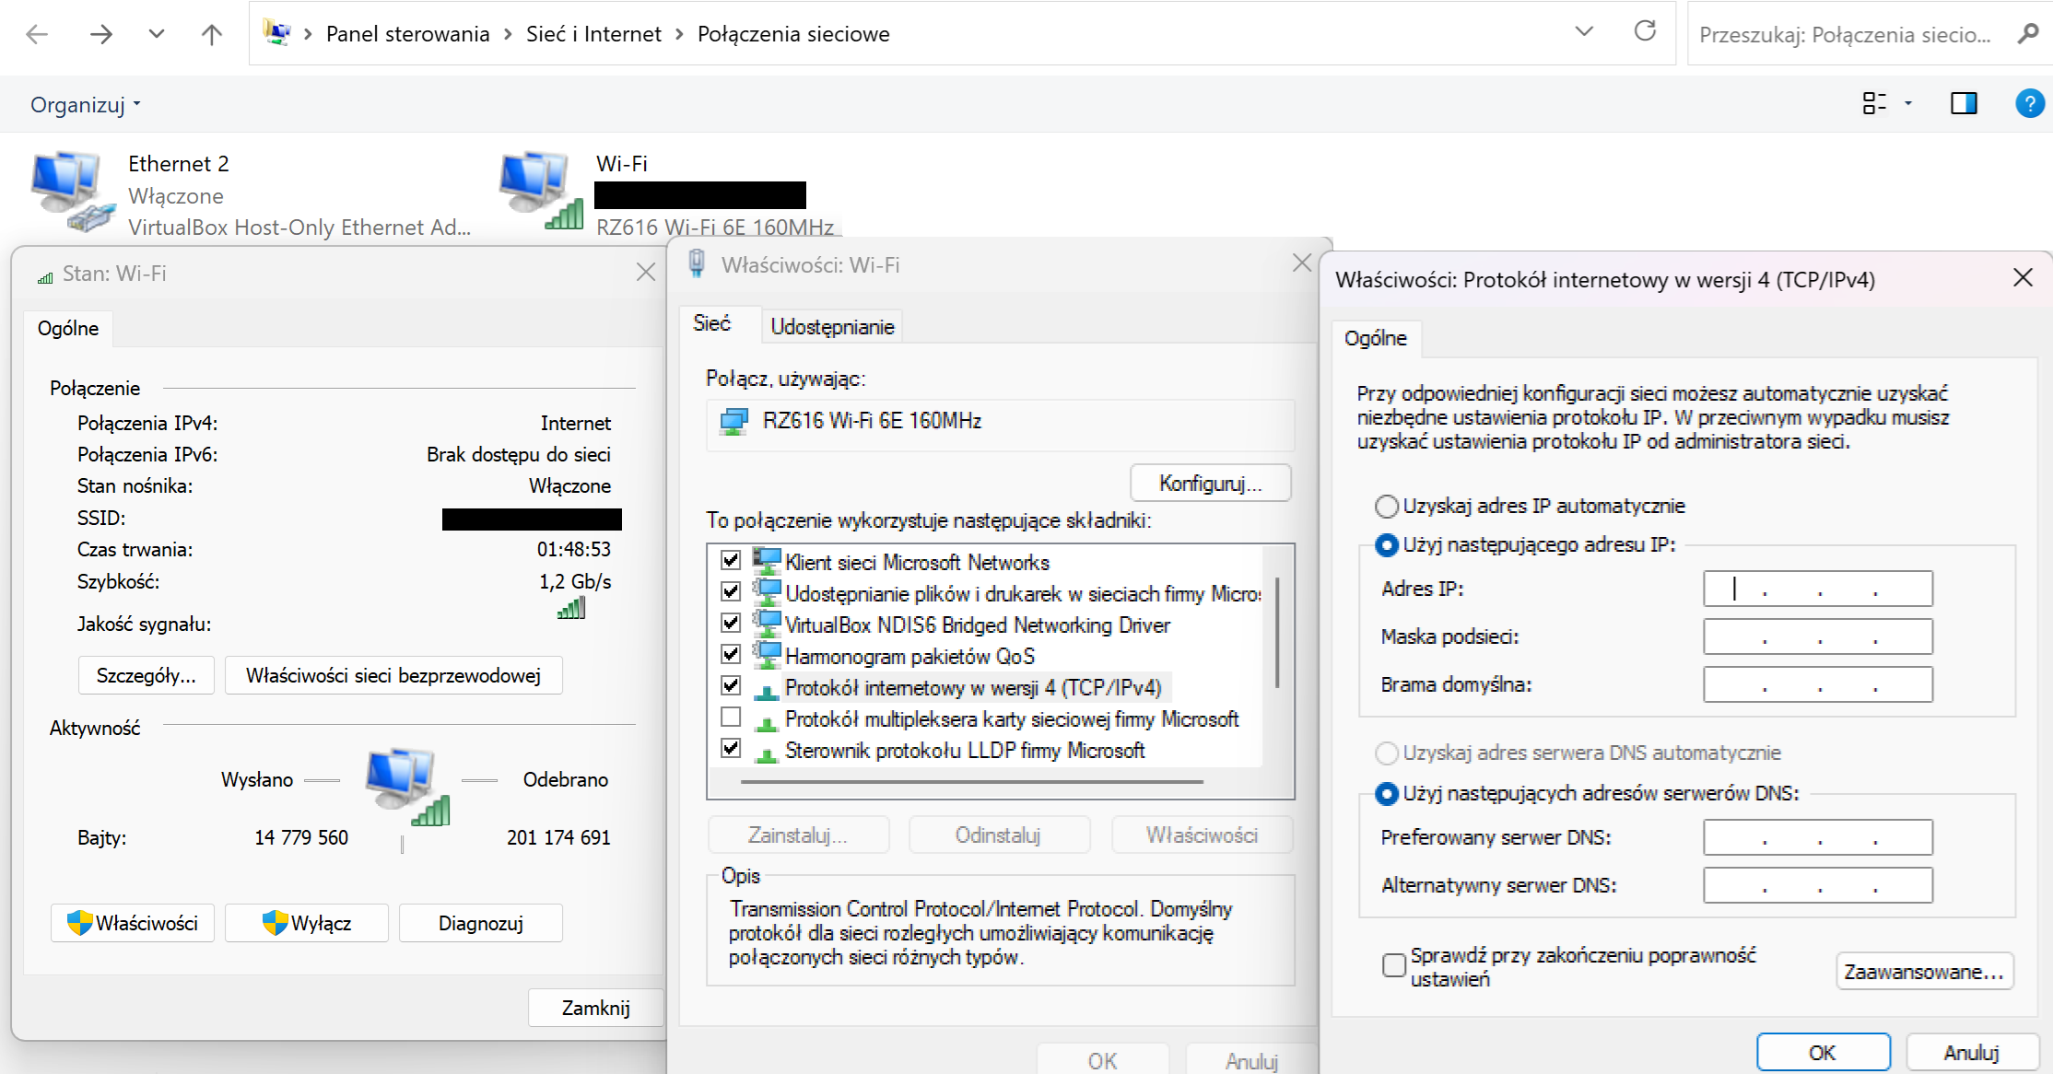
Jak skonfigurować sieć (ustawić adres IP, maskę podsieci i bramę domyślną) w systemie Windows?

Slide 24
Jak skonfigurować sieć (ustawić adres IP, maskę podsieci i bramę domyślną) w systemach Linux i macOS?
W systemach Linux i macOS możemy dokonać konfiguracji w konsoli systemowej za pomocą polecenia ifconfig (klasyczny sposób) lub
ip addr add (bardziej nowoczeny sposób).
Przykład z ifcofig:
ifconfig eth0 192.168.1.10 netmask 255.255.255.0 up
route add default gw 192.168.1.1
Przykład z ip addr add:
ip addr add 192.168.1.10/24 dev eth0
ip link set eth0 up
ip route add default via 192.168.1.1
eth0 oznacza nazwę interfejsu sieciowego (w tym przypadku Ethernet, czyli sieć przewodowa).

Slide 25
Jak skonfigurować sieć lokalną – ogólne zasady
Należy ustalić adres IP i maskę podsieci w taki sposób, aby:
  bity należące do adresu sieci we wszystkich komputerach były takie same;
  Bity odpowiadające hostowi były różne (uwaga: nie może być kilku urządzeń o tym samym adresie IP w sieci).

Slide 26
Serwer DNS
Na slajdzie dotyczącym konfiguracji sieci w systemie Windows można było zauważyć pole oznaczone jako serwer DNS.
DNS (ang. Domain Name System) jest serwerem, którego głównym zadaniem jest tłumaczenie nazw stron internetowych.
System musi znać adres tego serwera, aby był wiedział, jakie adresy IP odpowiadają wpisywanym nazwom symbolicznym (np. serwer portalu Wirtualna Polska, www.wp.pl, ma adres 212.77.100.83).
Jeśli konfigurujemy połączenie sieciowe ręcznie i nie korzystamy z DHCP, to musimy podać adres serwera DNS. Nie zostanie on automatycznie znaleziony.
Gdybyśmy tego nie zrobili, to wchodząc na strony internetowe musielibyśmy podawać ich adresy IP zamiast nazw symbolicznych.
Najpopularniejsze serwery DNS mają adresy 8.8.8.8 (Google) i 1.1.1.1 (Cloudflare).

Slide 27
Sprawdzenie połączenia między hostami
Jeśli chcemy sprawdzić, czy host o określonym adresie IP jest osiągalny
w sieci (lokalnej lub globalnej – Internet), to możemy skorzystać
z polecenia ping dostępnego w systemach Windows, Linux i macOS.
Np. aby sprawdzić, czy mamy połączenie z komputerem o adresie 192.168.1.10, należy wpisać w wierszu poleceń:
ping 192.168.1.10
Jeśli udało się nawiązać połączenie, to w systemie Windows otrzymamy cztery komunikaty podobne do tego:
Reply from 192.168.1.10: bytes=32 time=19ms TTL=112
Jeśli nie udało się nawiązać połączenia, to otrzymamy komunikat:
Request timed out.

Slide 28
Jak interpretować odpowiedzi uzyskane z polecenia ping
Reply from 192.168.1.10: bytes=32 time=19ms TTL=112
Ping wysyła tzw. pakiety ICMP Echo Request do hosta docelowego.
W systemie Windows wysyłane są pakiety o rozmiarze 32 B (plus dodatkowe 8 B nagłówka).
W odpowiedzi:
  bytes – liczba bajtów pakietu, które odesłał host docelowy i które wróciły do naszego urządzenia.
  time – czas odpowiedzi (zwany również opóźnieniem lub latencją) w milisekundach, liczony od momentu wysłania pakietu do momentu odebrania pakietu zwrotnego.
  TTL (Time To Live) – długość „życia” pakietu. Ta wartość zmniejsza się o 1 za każdym razem, kiedy pakiet wysłany przez host docelowy przechodzi przez host pośredni (ruter). Gdy dojdzie do 0, pakiet zostaje natychmiast odrzucony, a do nadawcy wysyłany jest komunikat o błędzie. Zapobiega to krążeniu pakietu
  w nieskończoność.

Slide 29
Dodatkowe informacje na temat TTL
Reply from 192.168.1.10: bytes=32 time=19ms TTL=112
System Windows ustawia domyślnie TTL na 128, Linux i macOS na 64, niektóre urządzenia sieciowe (np. Cisco, Juniper) na 256.
W naszym przykładzie otrzymaliśmy wartość niewiele mniejszą niż 128. Oznacza to, że prawdopodobnie host, z którym się połączyliśmy pracuje
w systemie Windows i pakiet, który został do nas odesłany przeszedł przez 128-112=16 ruterów.

Slide 30
ping w systemach Linux i macOS
Polecenie ping w systemach Linux i macOS działa bardzo podobnie.
Główną różnicą jest wielkość wysyłanego pakietu. W Linuksie i macOS domyślnie jest to 64 B (a nie 32 B jak w Windowsie).
Różni się też ilość wysyłanych pakietów. W Windowsie ping wysyła domyślnie 4 pakiety i kończy działanie, a w Linuksie/macOS działa dopóki użytkownik nie przerwie programu (skrótem Ctrl+C).
Komunikaty zwrotne mają trochę inny format, ale nie ma większych różnic.

Slide 31
Zadanie 3
Spróbuj „zapingować” do serwera oficjalnej strony Linuksa: linux.org
i sprawdź komunikaty odpowiedzi (w szczególności TTL).
Podpowiedź: można wpisać adres symboliczny hosta zamiast adresu IP.

Slide 32
Sprawdzanie adresu IP przez zewnętrzne strony internetowe
Adres IP swojego komputera można również odczytać ze stron typu www.whatismyip.com.
Gdybyśmy ten adres porównali z adresem odczytanym w systemie operacyjnym, to prawie zawsze okaże się, że adresy są inne. Dlaczego?
Adres odczytany w systemie, to adres prywatny (lokalny), używany w sieci lokalnej. Można się nim komunikować z innymi urządzeniami, które połączyły się z naszą siecią (np. przez WI-FI).
Adres ze stron typu www.whatismyip.com, to adres publiczny, przypisany przez dostawcę Internetu. Za jego pomocą możemy się komunikować
w Internecie.

Slide 33
Sprawdzanie adresu IP przez zewnętrzne strony internetowe
Najczęściej wszystkie komputery w sieci lokalnej pokazują ten sam adres IP na www.whatismyip.com, czyli mają przypisany ten sam adres publiczny.
Umożliwia to mechanizm zwany NAT (Network Address Translation), który zwykle jest stosowany w routerach.
Pełni on rolę takiej recepcjonistki, która komunikuje wszystkich pracowników ze firmy światem zewnętrznym.
Każdy pracownik firmy (host w sieci lokalnej) ma na biurku telefon stacjonarny z numerem wewnętrznym (prywatne IP).
Jeśli dzwoni ktoś spoza firmy (z Internetu), to recepcjonistka (NAT) odbiera telefon z numeru firmy dostępnego publicznie (publiczne IP)
i przekazuje połączenie pracownikowi.

Slide 34
Sprawdzanie adresu IP przez zewnętrzne strony internetowe
Czy jest możliwa sytuacja, w której adres IP w systemie oraz na stronie typu www.whatismyip.com będzie identyczny?
Tak, jest możliwa, ale w szczególnych przypadkach: kiedy komputer jest bezpośrednio podłączony do Internetu bez routera z NATem.
Możemy w swoim urządzeniu przypisać bezpośrednio adres IP publiczny
i pomijać adresy prywatne (NAT). Jest to jednak możliwe tylko wtedy, gdy dostawca Internetu udostępni nam publiczny adres IP.
Jest to przydatne np. wtedy, gdy chcemy postawić stronę internetową bezpośrednio na naszym komputerze (zrobić z niego serwer), bez korzystania
z zewnętrznych serwerów, VPNów, czy tunelowania (które mają wiele ograniczeń i powodują opóźnienia).

Slide 35
Publiczny adres IP – bezpieczeństwo
Używając publicznego adresu IP (z pominięciem NATu i adresów prywatnych) należy mieć koniecznie włączoną zaporę sieciową
(ang. firewall) i aktualne oprogramowanie (przede wszystkim system operacyjny)!
W przeciwnym wypadku zostaniemy ofiarą ataku hakerskiego dosłownie w kilka minut.

